Slide 1
Anime List
Автор: В. Чернуха School: IT STEP

Slide 2
ТЗ:
Вимоги до програмного продукту:
Необхідно отримати проєкт, у якому реалізовано:
ергономічний текстовий інтерфейс - система меню
винесення функцій і процедур в окремі файли (header files)
збереження результатів із подальшим їх використанням (текстовий або бінарний файл).
Функціональні вимоги:
Необхідно розробити додаток, який повинен мати такий функціонал:
використання динамічного масиву структур
організація пошуку за критеріями полів структури
організація сортувань за критеріями полів структури
додавання, видалення, редагування

Slide 3
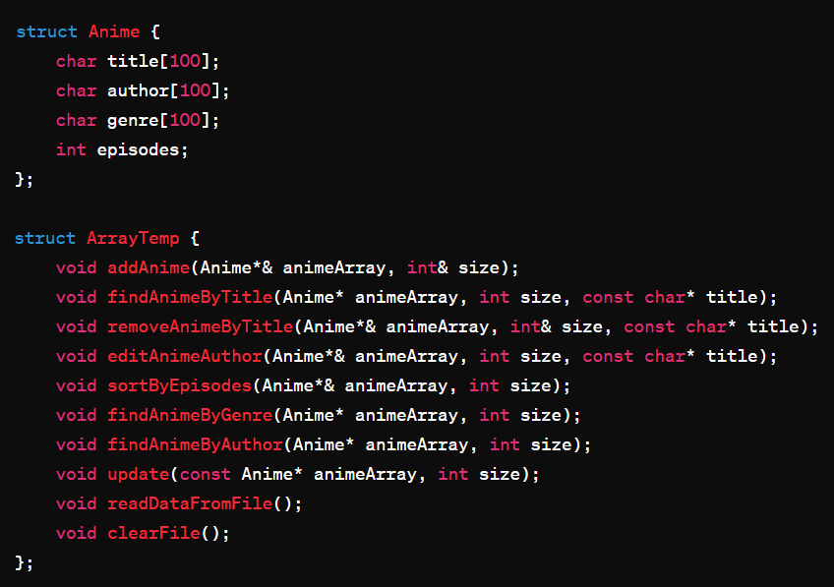
Структури даних:
Структура ArrayTemp:
Містить набір функцій для керування масивом Anime, таких як додавання, видалення, редагування та сортування.
Структура Anime містить дані про анімаційні фільми
“Ut wisi enim ad minim veniam

Slide 4
Користувачі:
Нан проєкт розрахован на одну людину, щоб кожен міг використовувати його, як сам бажає, коли завгодно.
Користувач матимуть доступ до списків 24/7. Завдяки цьому їїм не потрібно буде взаємодіїти з іншими людьми

Slide 5
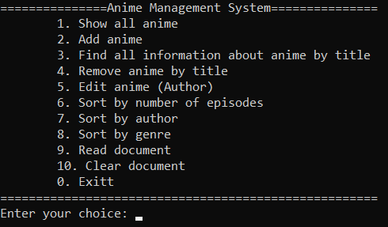
1) Переглядати список анімаційних фільмів:
●Переглядати назву та кількість епізодів кожного анімаційного фільму.
2) Додавати нові анімаційні фільми:
●Користувач може ввести назву, автора, жанр та кількість епізодів нового анімаційного фільму.
3) Знаходити анімаційні фільми за назвою:
●Користувач може шукати анімаційний фільм за його назвою та переглядати повну інформацію про нього.
4) Видаляти анімаційні фільми за назвою:
●Користувач може видаляти анімаційні фільми зі списку за їхньою назвою.
5) Редагувати інформацію про автора анімаційного фільму:
●Користувач може змінювати інформацію про автора анімаційного фільму.
Функціонал:

Slide 6
Фукціонал:
6) Сортувати анімаційні фільми за кількістю епізодів:
●Користувач може сортувати список анімаційних фільмів за зростанням кількості епізодів.
7-8) Знаходити анімаційні фільми за жанром та автором:
Користувач може шукати анімаційні фільми за їхнім жанром та автором.
9-10) Зчитувати дані з файлу та очищувати файл:
●Система може зчитувати дані про анімаційні фільми з файлу, а також очищувати файл для збереження нових даних.

Slide 7
Висноок:
Проект реалізує систему управління аніме через консольний інтерфейс. Він надає користувачам можливість додавати, переглядати, видаляти та редагувати інформацію про анімаційні фільми. Крім того, система дозволяє сортувати анімаційні фільми за кількістю епізодів, шукати їх за назвою, автором або жанром, а також зчитувати та очищувати дані з файлу. Цей проект надає зручний інтерфейс для управління та організації інформації про аніме.

Slide 8
Дякую за увагу!
2017arouse.All Rights Reserved

